Slide 1
TOÁN 4 - BÀI 14

Slide 2
01

Slide 4
Một bạn sẽ đứng lên trả lời câu hỏi là một phép tính cô đưa ra. Sau khi trả lời xong, bạn sẽ tiếp tục gọi một người bạn khác trả lời câu hỏi tiếp theo, là một phép tính bắt đầu từ kết quả của câu hỏi trước. Cứ tiếp tục như vậy cho đến hết câu hỏi.

Slide 5
CÂU 1
1 yến = ….kg
10

Slide 6
CÂU 2
10 kg x 3 = …kg
30

Slide 7
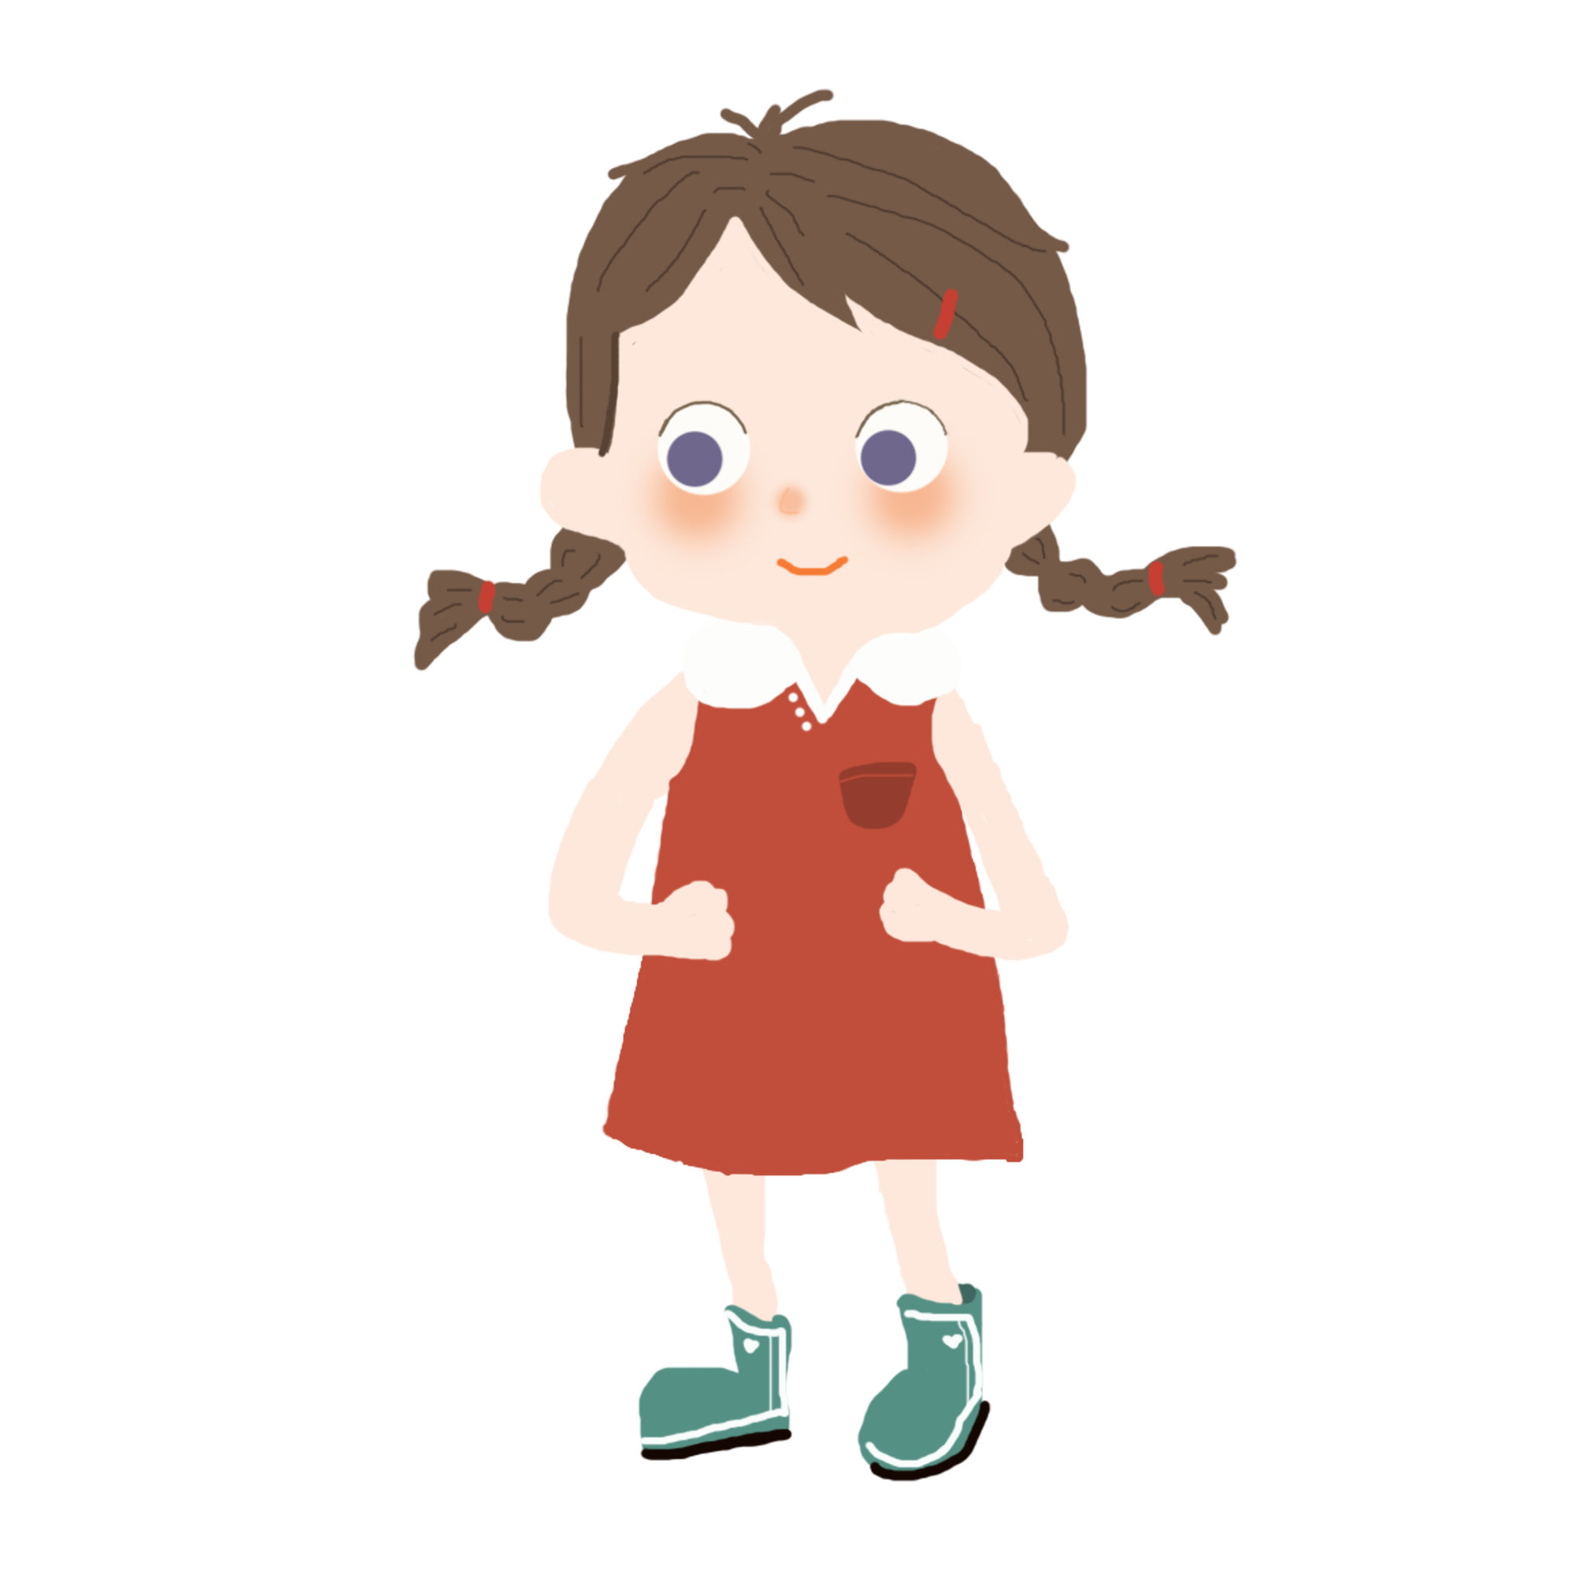
CÂU 3
30 tấn : 5 =….tấn
6

Slide 8
CÂU 4
6 tấn = ….kg
6 000

Slide 9
CÂU 5
6 000 kg = .…tạ
60

Slide 10
Notes:
Hương Thảo – Zalo 0972.115.126. Các nick khác đều là giả mạo, ăn cắp chất xám

Slide 11
02

Slide 12
10
10
10
1000
100

Slide 13
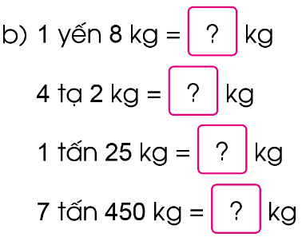
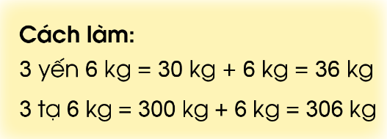
18
1 yến 8 kg = 10 kg + 8 kg = 18 kg
402
4 tạ 2 kg = 400 kg + 2 kg = 402 kg
1025
1 tấn 25 kg = 1 000 kg + 25 kg = 1 025 kg
7450
7 tấn 450 kg = 7 000 kg + 450 kg = 7 450 kg

Slide 14
4. Người ta dùng hai loại xe ô tô có trọng tải 3 tấn và 2 tấn để vận chuyển hết 13 tấn khoai. Em hãy liệt kê những cách vận chuyển có thể và lựa chọn cách vận chuyển có tổng số chuyến xe phải sử dụng là ít nhất. Biết rằng mỗi chuyến vận chuyển xe phải chở đủ hàng theo trọng tải quy định.

Slide 15
1
5
6
Nếu loại xe là 3 tấn là 1 chuyến thì số tấn hàng là :
1 x 3 = 3 (tấn)
Số hàng còn lại là: 13 - 3 = 10 (tấn)
Số chuyến loại 2 tấn là: 10 : 2 = 5 (chuyến)
Tổng số chuyến: 1 + 5 = 6
=> Chọn

Slide 16
1
5
6
Nếu loại xe 3 tấn là 2 chuyến thì số tấn hàng là:
2 x 3 = 6 (tấn)
Số hàng còn lại là : 13 – 6 = 7(tấn)
Số chuyến loại 2 tấn là : 7 : 2 = 3 chuyến (dư 1)
=> LOẠI

Slide 17
1
3
5
2
6
5
Nếu loại xe 3 tấn là 3 chuyến thì số tấn hàng chở được là: 3 x 3 = 9 (tấn)
Số hàng còn lại là: 13 – 9 = 4 (tấn)
Số chuyến loại 2 tấn là: 4 : 2 = 2 chuyến
Tổng số chuyến: 3 + 2 = 5
=> CHỌN

Slide 18
1
3
5
2
6
5
Trong 2 cách chọn trên chọn cách 2 (xe có trọng tải 3 tấn chở 3 chuyến và xe có trọng tải 2 tấn chở 2 chuyến) vì số chuyến xe ở cách này ít nhất.

Slide 19
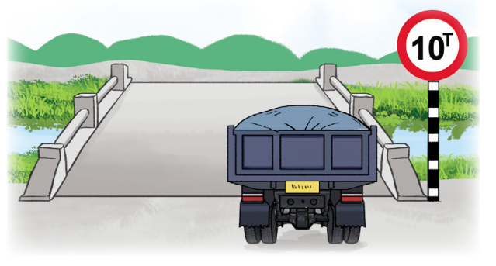
5. Một chiếc ô tô khi chưa chở hàng có khối lượng của xe là 5 tấn. Hiện nay, trên xe đang chở 4 tấn 2 tạ hàng. Theo em, ô tô đó có được phép đi qua chiếc cầu bên không? Tại sao?
Em hiểu biển báo bên cầu như thế nào?
Cấm xe 10 tấn đi qua cầu.
Những xe có khối lượng như thế nào sẽ được đi qua cầu?
Xe có khối lượng dưới 10 tấn được phép đi qua cầu.

Slide 20
5. Một chiếc ô tô khi chưa chở hàng có khối lượng của xe là 5 tấn. Hiện nay, trên xe đang chở 4 tấn 2 tạ hàng. Theo em, ô tô đó có được phép đi qua chiếc cầu bên không? Tại sao?
Bài giải:
Khối lượng của ô tô khi đang chở hàng là:
5 tấn + 4 tấn 2 tạ = 9 tấn 2 tạ
Vậy ô tô được phép đi qua cầu vì khối lượng của xe không vượt mức cấm của cầu là quá 10 tấn.

Slide 21
03

Slide 22
Chia lớp thành 2 đội chơi,
Một đội đưa ra các đồ vật và con vật cho đội kia ước lượng về khối lượng của đồ vật hoặc con vật đó.
Nhóm nào trả lời nhiều đáp án đúng sẽ được tuyên dương.
Please keep this slide for attribution.

Slide 23
HẸN GẶP LẠI
Notes:
Hương Thảo – Zalo 0972.115.126. Các nick khác đều là giả mạo, ăn cắp chất xám

